Slide 1
Современному ребенку современного воспитателя.
Личностные и профессиональные качества педагога. Этика педагога.
Старший воспитатель: Зарубаева Елена Анатольевна

Slide 2
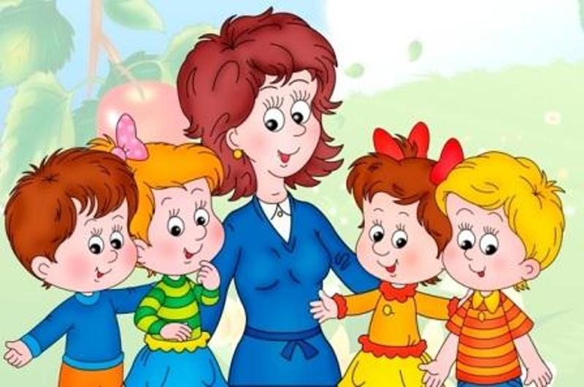
«Воспитатель- это просто состояние души»
Кто зовется воспитатель?
Очень трудно рассказать.
Воспитатель для ребенка,
Будто бы вторая мать.
Кто поймет ребенка лучше?
Мамочке совет кто даст?
Успокоит и подскажет,
Как им дальше в мир шагать.
Воспитатель – это просто состояние души,
Без которой невозможно
В мир ребенка нам войти.

Slide 3
Воспитатель это
не просто профессия, это - состояние души, призвание. Мне очень близко восточное изречение: «Труд воспитателя можно сравнить с трудом садовника, выращивающего различные растения. Одно растение любит свет солнца, другое – прохладную тень; одно любит берег ручья, другое – высохшую горную вершину; одно произрастает на песчаной почве, другое – на жирной, глинистой. Каждому нужен особый, только для него подходящий уход, иначе оно не достигнет совершенства в своем развитии». Так и в нашей работе каждому ребенку необходима любовь, понимание его индивидуальности. Ведь только в любви открывается неповторимость каждого ребенка, раскрывается его образ.

Slide 4
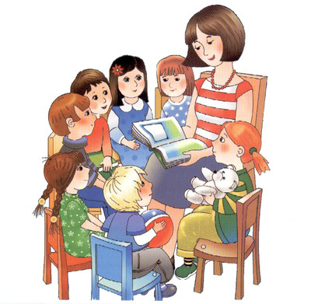
Воспитатель в группе – носитель определенной модели поведения.
Опыт показывает, что, в целом поведение группы детей это во многом зеркало поведения воспитателя.

Slide 5
Качества воспитателя
трудолюбие,
работоспособность,
дисциплинированность,
ответственность,
умение поставить цель, избрать пути ее достижения, организованность,
настойчивость,
систематическое и планомерное повышение своего профессионального уровня,
стремление постоянно повышать качество своего труда и т.д.

Slide 6
Профессионально значимые качества воспитателя
терпеливость,
ответственность,
обязательность,
объективность,
уважение к людям,
оптимизм,
эмоциональная уравновешенность,
потребность в общении,
интерес к жизни воспитанников,
доброжелательность,
сдержанность,
отзывчивость и многие другие.

Slide 7

Все современные исследователи отмечают, что имен­но любовь к детям следует считать важнейшей лич­ностной и профессиональной чертой воспитателя, без чего невозможна эффективная педагогическая деятельность.

Slide 8
Современные дети более активны, подвижны в своих самовыражениях, более информированы, более не похожи друг на друга, у них более разные условия проживания и воспитания в семье. Все это предъявляет определенные требования к личности педагога. Чтобы соответствовать современным требованиям воспитатель должен быть:
активным (чтобы поддерживать детей в их проявлениях активности, соответствовать им).
- способным к изменениям - чтобы успевать за быстро меняющимся миром и изменившимися детьми и их родителями;
внимательным – к себе, своему поведению, словесному самовыражению, к тому, как собственное поведение, речь влияет на окружающих, в том числе на детей.
- компетентным – стремящимся к повышению самообразования, компетентным в профессии.

Slide 9
Воспитатель детского сада играет важную роль в воспитании ребенка. От воспитателя зависит психологический климат в группе, отношение к садику каждого ребенка.
Во-первых, воспитатель должен уметь ладить с детьми. Он должен понимать проблемы, интересы, потребности каждого ребенка.
Во-вторых, воспитатель должен уметь и хотеть заботиться о ребенке.
В-третьих, воспитатель должен быть специалистом, то есть владеть разными методиками образования и воспитания. Он должен как можно лучше подготовить ребенка к школе.
В-четвертых, воспитатель должен уметь общаться с родителями, решать конфликты, прислушиваться к разным мнениям и пожеланиям. Ни один вопрос не должен быть оставлен без ответа. Воспитатель должен давать рекомендации по воспитанию каждого малыша.

Slide 10
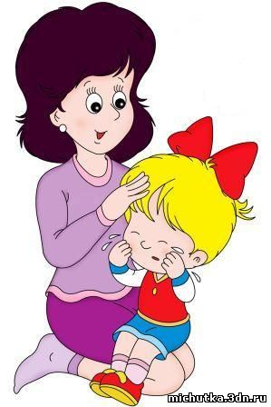
Профессия воспитателя сложна и ответственна.

Slide 11
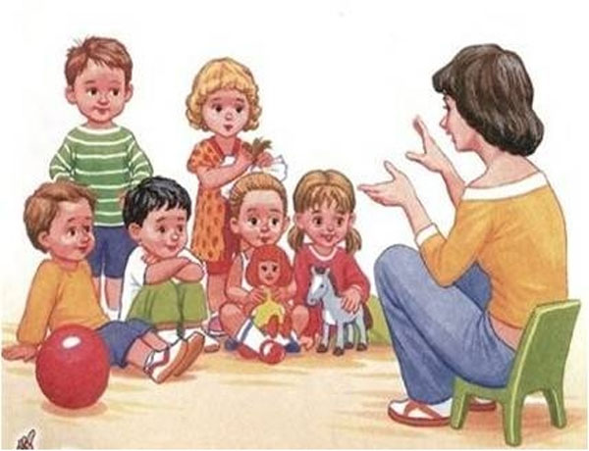
Именно воспитатель помогает закладывать основы в формирование способностей ребенка.

Slide 12


